Slide 1



Chào các em học sinh thân mến!
Môn Mĩ Thuật
Lớp 8

Slide 2
Tiết 10: Bài 5: Nét đẹp trong tranh lụa của họa sĩ Nguyễn Phan Chánh
CHỦ ĐỀ
NGHỆ THUẬT HIỆN ĐẠI VIỆT NAM
TIẾT 2

Slide 3
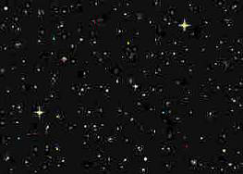
4. Trưng bày sản phẩm và chia sẻ
- Nêu cảm nhận và phân tích về:
Bài vẽ em yêu thích.
Màu sắc đậm nhạt trong bài vẽ.
Cách thể hiện trong bài vẽ so với tranh họa sĩ.
Kĩ thuật sử dụng chất liệu.
Ý tưởng điều chỉnh để bài vẽ hoàn thiện hơn.
- Chia sẻ về một số tác phẩm tranh lụa của họa sĩ
Việt Nam mà em biết .

Slide 4
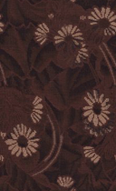
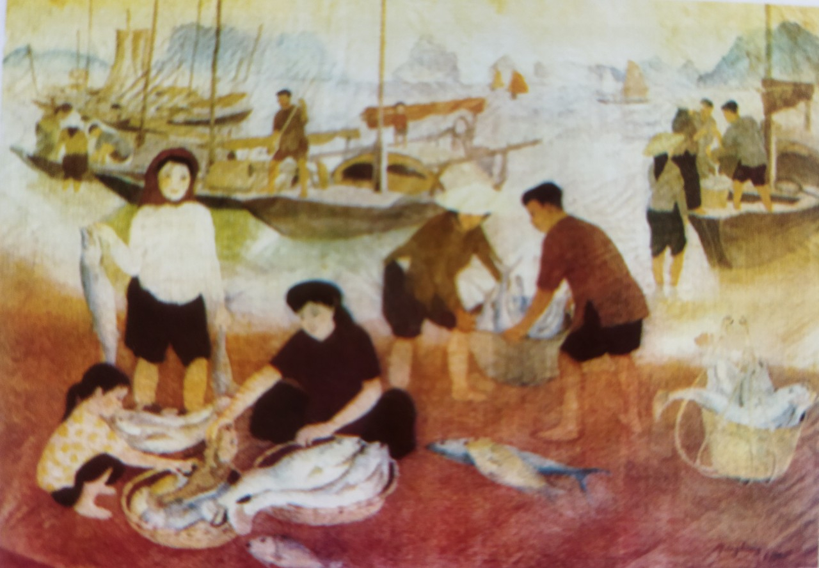
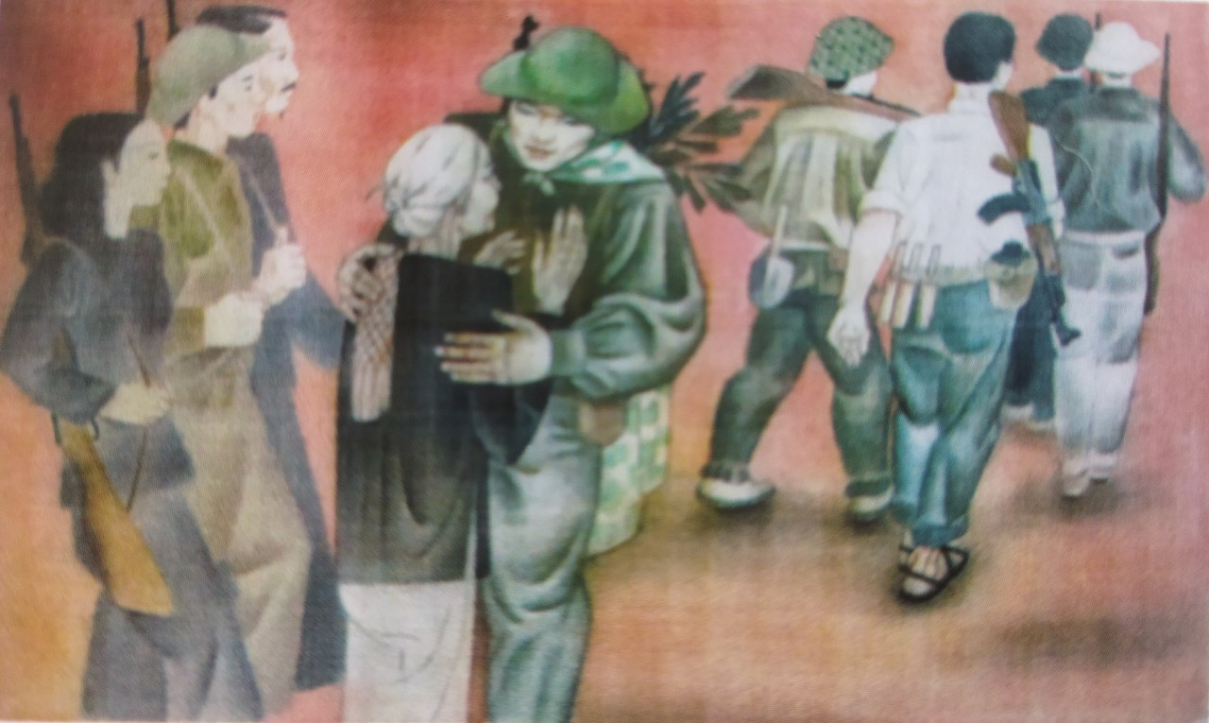
5. Tìm hiểu về tranh lụa hiện đại Việt Nam.
Lê Thị Kim Bạch, Tổ quốc gọi, lụa
Vũ Giáng Hương, Hợp tác xã đánh
cá về, 1969, lụa

Slide 5

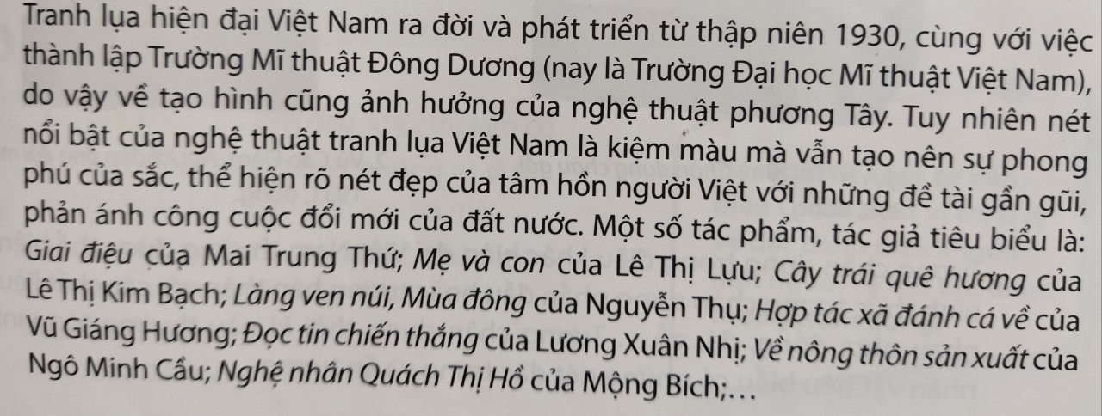
5. Tìm hiểu về tranh lụa hiện đại Việt Nam.

Slide 6

Chào các em học sinh thân mến!
Môn Mĩ Thuật
Lớp 8

